Slide 1
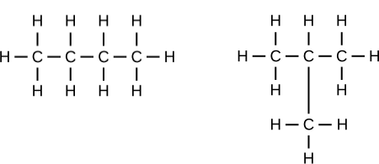
Поняття про явище
ізомерії та ізомери.

Slide 2
С5Н12 напишіть структурну і напівструктурну формули речовини

Slide 3
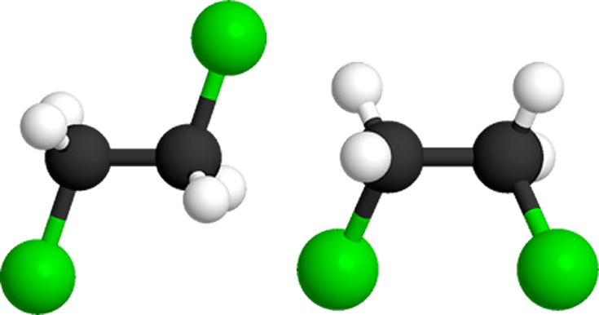
Ізомери – це речовини, які мають однаковий якісний і кількісний склад
молекул, але різну будову, і тому різні фізичні та хімічні властивості, а явище існування таких сполук – ізомерією.

Slide 5
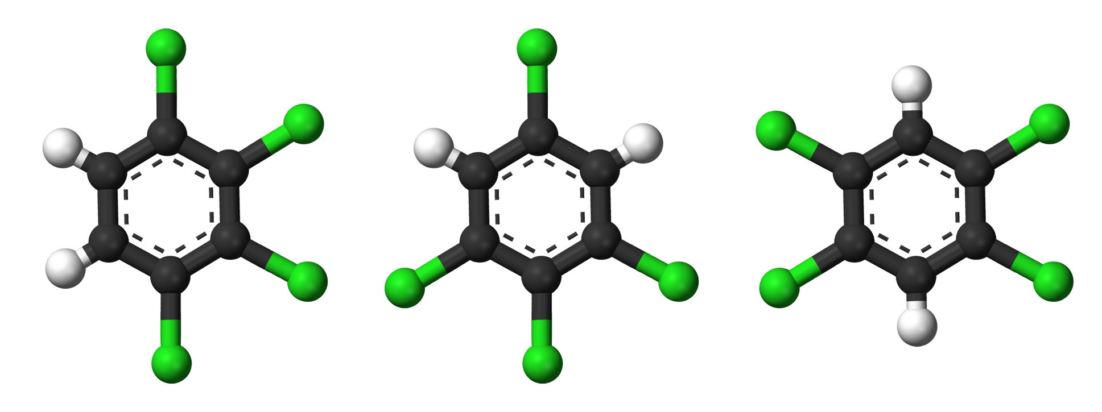
Ізомерія в органічній хімії дуже поширена. З нею зустрічаються при вивченні всіх класів органічних сполук. Ізомерію, зумовлену різною послідовністю сполучення атомів у молекулах, а також різним положенням кратних зв’язків у них, називають структурною ізомерією.

Slide 6
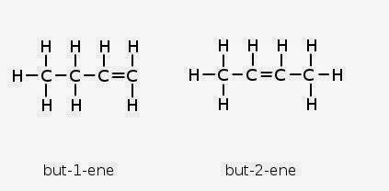
Структурна ізомерія
Структурні ізомери поділяють на групи:
1. за місцем кратного (подвійного, потрійного) зв’язку

Slide 7
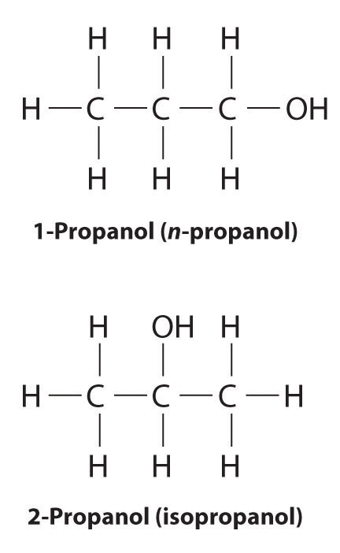
2. за місцем
функціональної групи

Slide 8
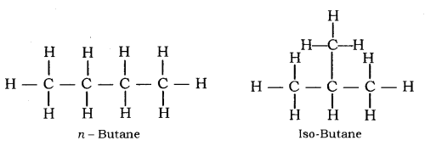
Складання формул ізомерів алканів.

Slide 9
Структурні формули, наприклад, гексану C6H14 можна скласти в такій послідовності:
• записуємо формулу гексану з нерозгалуженим ланцюгом атомів Карбону та нумеруємо їх:
1 2 3 4 5 6
СН₃- СН₂- СН₂ - СН₂ - СН₂ - СН₃
Скорочуємо довжину карбонового ланцюга гексану на один атом Карбону:
1 2 3 4 5 1 2 3 4 5
СН₃- СН- СН₂ - СН₂ - СН₃ СН₃- СН₂- СН - СН₂ - СН₃
СН₃ СН₃
2-метилпентан 3-метилпентан
• скорочуємо довжину карбонового ланцюга на два атоми Карбону:
СН₃
1 2 3 4 1 2 3 4
СН₃- СН- СН - СН₃ СН₃- С- СН₂ - СН₃
СН₃ СН₃ СН₃
2,3-диметилпентан 2,2-диметилпентан

Slide 10
С7Н16 напишіть ізомери гептану

Slide 11
Гомологи - це органічні речовини, що відрізняються на одну або декілька метиленових груп (- СН2 -). Ці групи називають гомологічною різницею.
CH₃ - CH₂ - CH₂ - OH
CH₃ - CH₂ - CH₂ - CH₂ - OH
CH₃ - CH₂ - CH₂ - CH₂ - CH₂ - OH

Slide 12
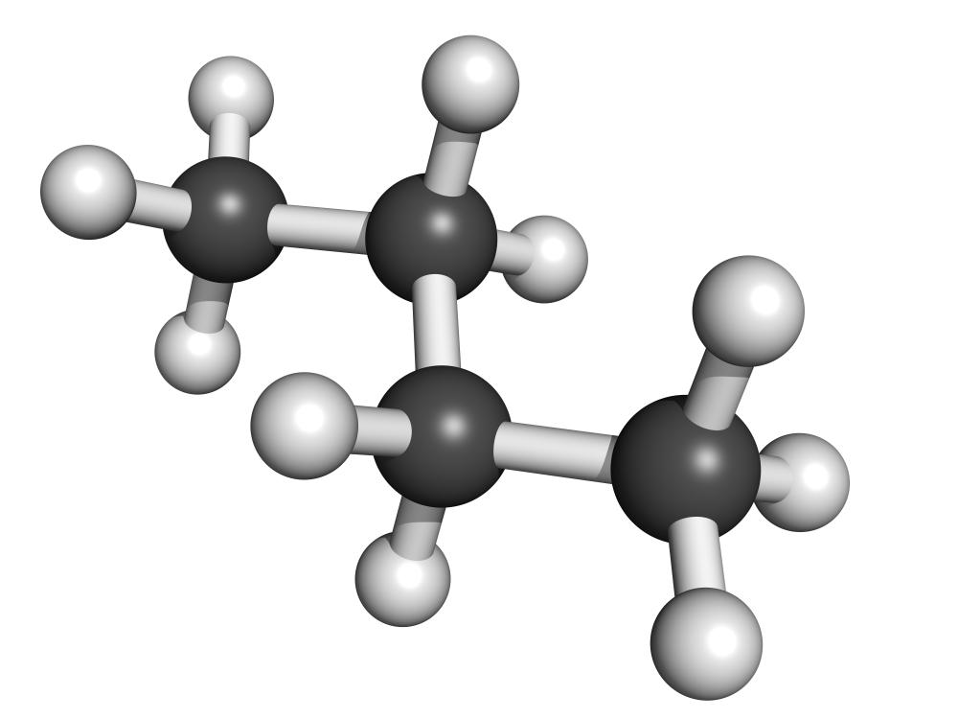
Речовини, які мають однаковий якісний і кількісний склад, але різну будову називаються:
А гомологи
Б ізотопи
В ізомери
Г арени

Slide 13
Які з наведених нижче формул речовин є гомологами:
А) С₂Н₅Br і С₂Н₆
Б) СН₄ і СН₃–СНСl–СН₃
В) СН₃–СН₃ і С₃Н₈

Slide 14
2. Проаналізуйте твердження. Чи є з-поміж них правильні?
І. В ізомерів відносна молекулярна маса однакова
ІІ. Ізомери мають однакові фізичні та хімічні властивості
А обидва правильні
Б немає правильних
В правильне лише І
Г правильне лише ІІ

